Slide 1
Data bases solutions
Implementación de un sistema contable

Slide 2
DATA BASES SOLUTIONS
AGENDA
¿Quienes somos?
Problemática del Cliente
Modelo de Gobierno
Implementación de un sistema Contable
Herramientas para centralizar las sucursales
Siguientes pasos

Slide 3
Quienes somos?
DATA BASES SOLUTIONS
¿QUIÉNES SOMOS?
Nuestra empresa está dedicada a la creación y solución de bases de datos requeridas por las diferentes empresas, ya sean pequeñas, medianas o grandes.
Nuestras soluciones están creadas con base a las diferentes herramientas de bases de datos existentes y le otorgan a nuestros clientes el manejo y gestión de los diferentes datos y archivos históricos y estadísticos, para un mejor control de la empresa.

Slide 4
PROBLEMÁTICA DEL CLIENTE
El cliente en cuestión (actual) se llama MAESMESA y se dedica a la fabricación de complementos para el pintor, tales como botes de pintura, palas de medición, filtros, etc.
La empresa es pequeña y está a punto de convertirse en mediana. Actualmente tiene tres puntos de operación, siendo los principales “Del Valle”, “Tláhuac” y “La Noria”. Manejan un gran número de productos y el inventario es extenso, además de las ventas y facturas que se realizan cada día.
Actualmente manejan sus datos sólo en Excel y en pequeñas bases de datos como PHP para la página web y SQL dentro de cada equipo, pero al expandirse les es necesario homogenizar sus bases de datos en una sola, para un mejor control.

Slide 5
DATA BASES SOLUTIONS
A pesar de tener su información en Excel y bases de datos no robustas, los datos representan 5 TB de memoria y se necesita de homogenizar la información en una sola BD, además de reducir a 3 TB el espacio.
El cliente requiere que la información sea minimizada en 3 días, pues al abrir más puntos de operación se necesita de un inventario y auditoria con la cual puedan justificar su producción ante diversas organizaciones gubernamentales .
El plus que se le dará al cliente es la información estadísticas y los datos históricos para la próximas tendencias en ventas.

Slide 6


HOMOLOGAR 3 SUCURSALES EN UNA SOLA
Del Valle
Tláhuac
La Noria

Slide 7





MODELO DE GOBIERNO
On-Premise
Executive Sponsor
Executive alignment
Highest level of escalation
Quarterly meetings
Escalation path
Define Engagement
Reporting (Balanced Scorecard)
Quality Assurance
Service plan execution
Resource scheduling
Delivery follow up
Top Issue Management
Close collaboration with Front Office during service delivery
Special subject expertise
Executive Sponsor
SAP Executive Sponsor
Engagement Owner
Engineering Architect
Engagement Management
Engagement Manager
Technical Quality Manager
Front Office
Team(s) / Partner Team(s)
Solution Experts
Support Engineers
Expert on Demand
Development
Global SAP Back Office

Slide 8
IMPLEMENTACIÓN DE UN SISTEMA CONTABLE
Una aplicación Web para homogenizar datos
Creación de una Base de Datos más robusta y segura (y para el usuario más fácil de manejar)
Servidor robusto y seguro
Encriptación de código y datos, seguro de hackeo e intrusos
Organización de Datos por área, prioridad y sucursal, pero con centralización
Recuperación de datos efectiva y rápida

Slide 9
COTIZACIÓN
ACTIVIDAD | COTIZACIÓN TOTAL | TIEMPO TENTATIVO
Aplicación Web | $5,800 USD | 2 meses
Base de Datos y Servidor | $9,000 USD | 8 meses
Encriptación | $1,300 USD | 2 meses
Organización de Datos con Recuperación inmediata | $1,200 USD | 4 meses
Consultor Jr. | $800 USD por día | 5 días por cada mes

Slide 10
HERRAMIENTAS PARA CENTRALIZAR SUCURSALES
ERP’s (Planificación de Recursos Empresariales)
SAP: Más utilizado a nivel mundial. Un 24% de los usuarios apuestan por este programa de gestión integral. Está diseñada para todo tipo de compañías, en especial para pequeñas y medianas empresas. La aplicación integra funciones para la gestión de clientes (CRM), la gestión del capital humano o la gestión financiera, entre otros. Además, dispones de servicio cloud, para que puedas conectarte allá donde quieras y a través de cualquier dispositivo. Esta herramienta utiliza una tecnología muy eficaz que permite una comunicación eficaz y a tiempo real.
ORACLE: Ocupa el segundo con un 12% de usuarios. Ofrece una gran variedad de módulos sobre gestión financiera, ventas, compras, distribución y logística, planificación, gestión de proyectos o de recursos humanos. Esta compañía se diferencia del resto por sus aplicaciones empresariales, que mejoran la experiencia de las empresas.

Slide 11
HERRAMIENTAS PARA CENTRALIZAR SUCURSALES
ERP’s
SAGE: Intuitiva y fácil de manejar. Se caracteriza por su precio asequible y por el paquete de funciones y servicios que ofrece, que se adapta a las necesidades y particularidades de los diferentes tipos de empresa, incluso a aquellas de ámbito internacional.
INFOR: Con el 6% de la cuota de mercado, comparte puesto con la ERP anterior (SAGE). Ofrece múltiples funcionalidades y servicios adicionales que mejoran la experiencia del usuario. Además, puedes hacer uso de su servicio en la nube, para estar siempre conectado, y personalizarlo, según las necesidades.

Slide 12
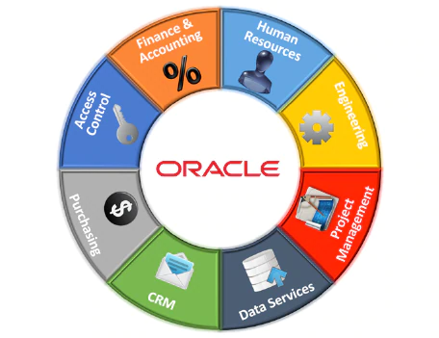
HERRAMIENTAS PARA CENTRALIZAR SUCURSALES

Slide 13
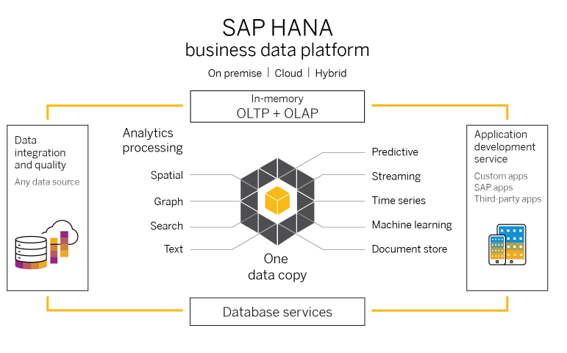
HERRAMIENTAS PARA CENTRALIZAR SUCURSALES

Slide 14
Análisis FODA
 | Fortalezas Personal experto capacitado Implementación segura y eficiente Hardware de última generación | Debilidades Poco personal para operar Somos nuevos y por ende poco reconocidos
Oportunidades Tiempo suficiente para operar Soluciones aceptadas por cliente Base de datos desde cero | Estrategia MAX – MAX El personal y su forma de operar aunado al hardware eficiente tendrán holgura al tiempo de entrega del proyecto y a la realización de la Base de Datos. | Estrategia MIN – MAX El tiempo requerido se ajusta al personal y será suficiente para la implementación.
Amenazas Demasiada información que homogenizar Se requiere cero errores en implementación | Estrategia MAX – MIN El personal cuenta con las herramientas para homogenizar los datos e implementar de manera correcta las soluciones necesarias para la nueva Base de Datos. | Estrategia MIN – MIN El tiempo para recopilar y organizar la información de la empresa se dividirá entre el personal que implementará la solución, evitando los errores.

Slide 15
SIGUIENTES PASOS
Firma de Contrato
Enviar al cliente requerimientos de HW y SW
Llenar Modelo de Gobierno
Solicitar 3 lugares en su empresa con acceso a Internet por el tiempo que dure el proyecto
Realizar Project en conjunto con sus colaboradores en el Proyecto

Slide 16
MODELO DE GOBIERNO con los responsables del área
On-Premise
Executive Sponsor
Antonio Padilla
Executive Sponsor
SAP Executive Sponsor
Engagement Owner
Engineering Architect
Rocío García
Engagement Management
Norberto Estrada
Engagement Manager
Technical Quality Manager
Antonio Padilla
Front Office
Team(s) / Partner Team(s)
Solution Experts
Support Engineers
Expert on Demand
Development
Norberto Estrada
Global SAP Back Office

Slide 17
Responsables del proyecto y las fases
RESPONSABLES
Norberto Estrada
Rocío García
Antonio Padilla
FASES
Homogenización de Datos
Implementación de App Web
Implementación de ERP
Seguridad y mantenimiento
El proyecto comienza el 17 de Junio y finaliza el 25 de Octubre, cubriendo así casi 4 meses de operación para la solución

Slide 18
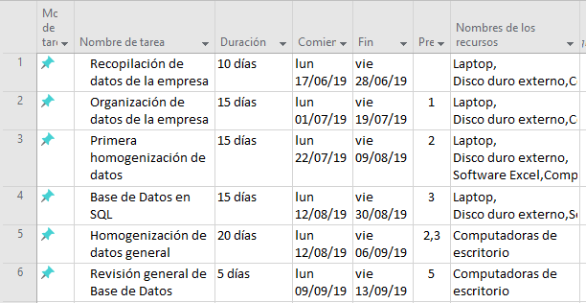
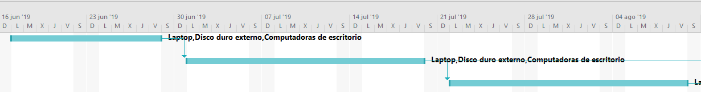
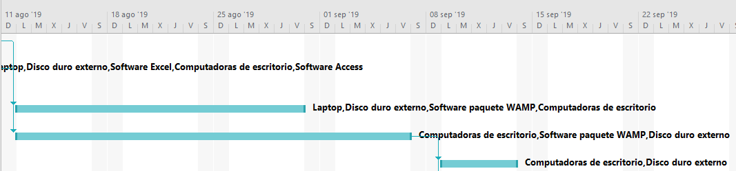
Cronograma y Diagrama de Gantt (FASE 1)

Slide 19
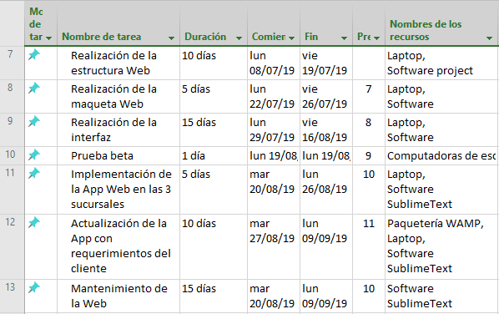
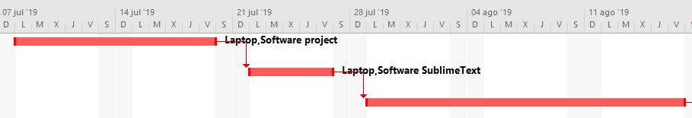
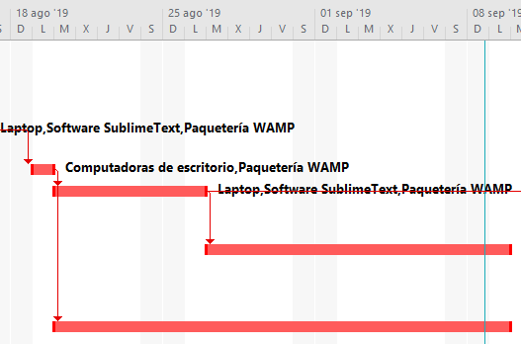
Cronograma y Diagrama de Gantt (FASE 2)

Slide 20
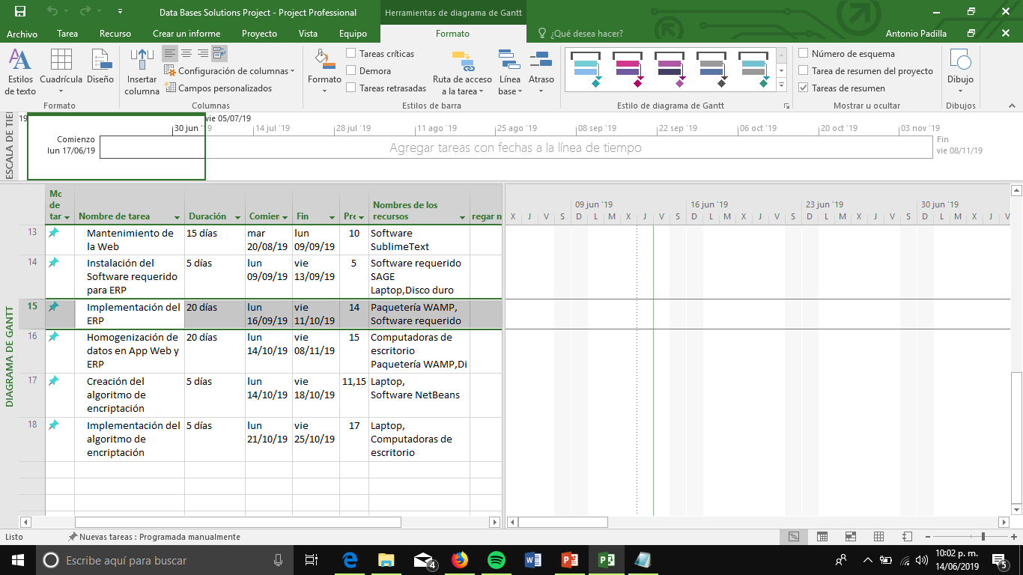
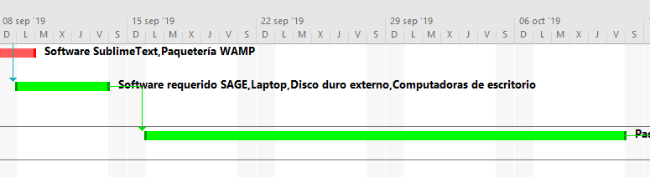
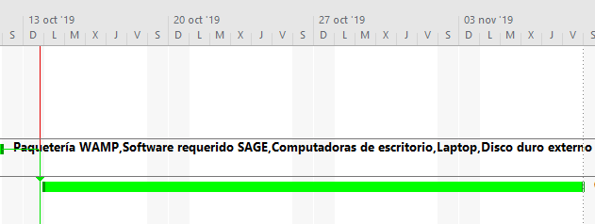
Cronograma y Diagrama de Gantt (FASE 3)

Slide 21
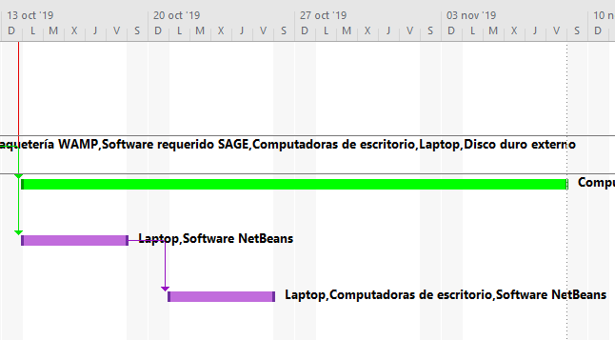
Cronograma y Diagrama de Gantt (FASE 4)

